Slide 1



Slide 2


Engenharia de Software
Edge Computing & Computer Systems
06 – Presence Sensor, Ultrasonic Radar e Piezo Sounder Melody Player
Prof. Airton Y. C. Toyofuku
profairton.toyofuku@fiap.com.br

Slide 3
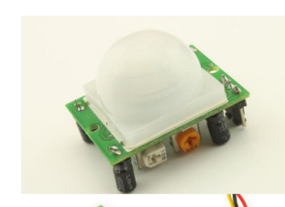
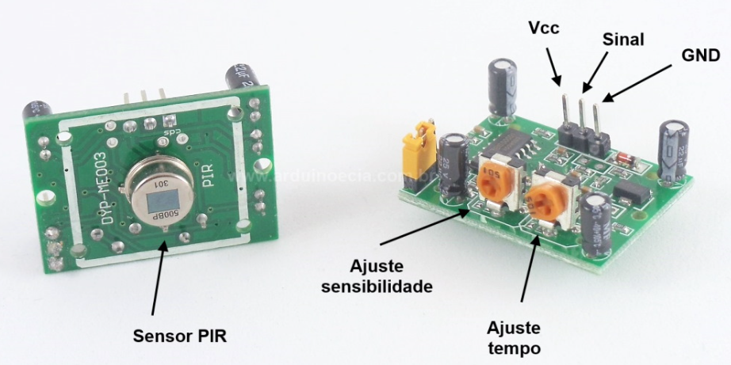
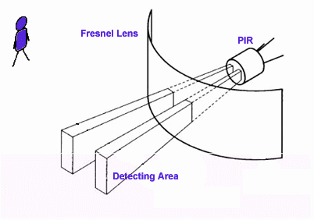
Presence Sensor (PIR)
Leiam o datasheet: https://www.arduinoecia.com.br/downloads/Datasheet-Sensor-PIR-DYP-ME003-SEN005.pdf.
Notes:
https://www.arduinoecia.com.br/sensor-presenca-arduino-modulo-pir-dyp-me003/
https://www.arduinoecia.com.br/downloads/Datasheet-Sensor-PIR-DYP-ME003-SEN005.pdf

Slide 4
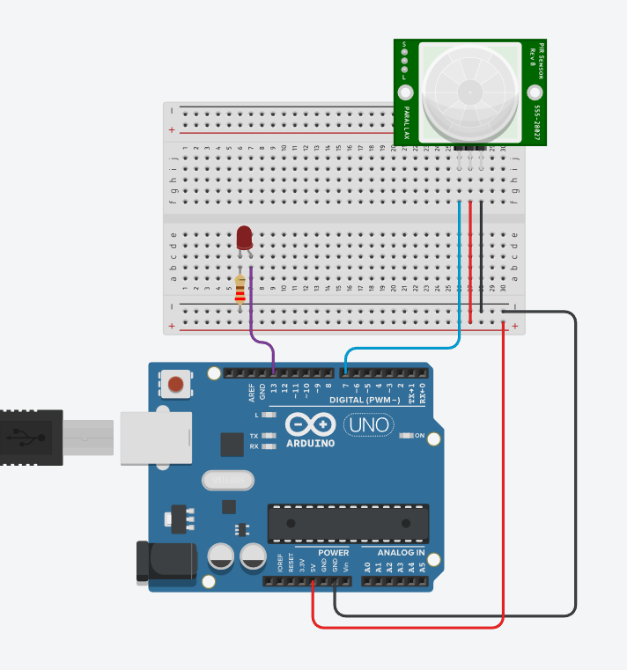

Presence Sensor (PIR)
Vamos detectar movimento
Material necessário:
• 1 Arduino;
• 1 Sensor de Presença
• 1 Resistor de 220 ohms
• 1 Led Vermelho;
• 1 Protoboard;
• Jumpers cables.

Slide 5
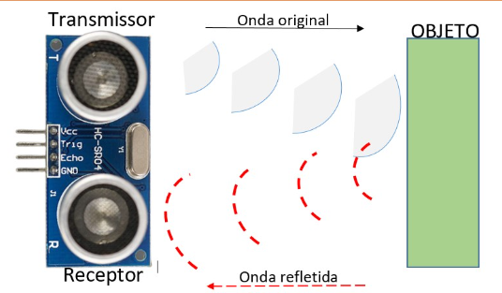
Ultrasonic Radar
Notes:
https://www.sta-eletronica.com.br/artigos/arduinos/sensor-ultrassonico-hc-sr04

Slide 6
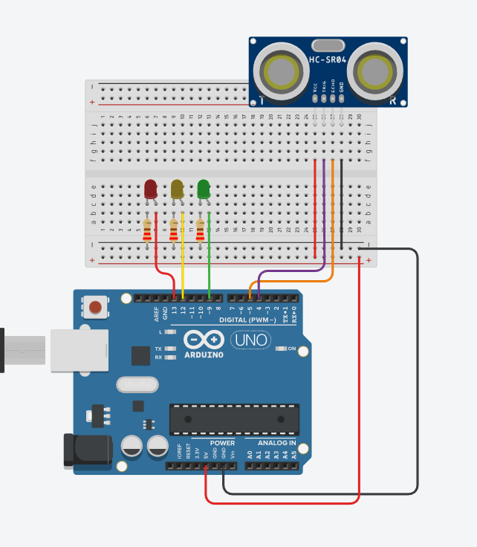
Ultrasonic Radar
Vamos medir distâncias
Material necessário:
• 1 Arduino;
• 1 Sensor Ultrasonico HC-SR04;
• 3 Resistores de 220 ohms
• 1 Led Verde;
• 1 Led Vermelho;
• 1 Led Amarelo;
• 1 Protoboard;
• Jumpers cables.
Notes:
https://portal.vidadesilicio.com.br/hc-sr04-sensor-ultrassonico/

Slide 7
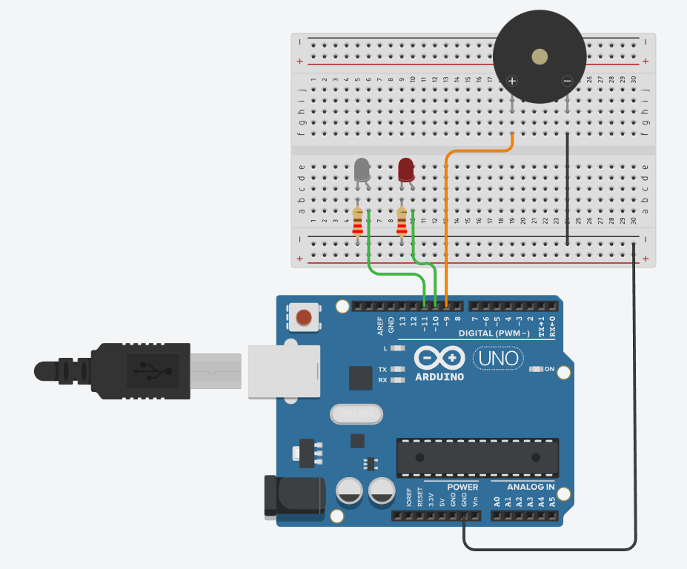
Piezo Sounder Melody
Vamos montar uma “banda”
Material necessário:
• 1 Arduino;
• 1 Buzzer;
• 1 LED Vermelho;
• 1 LED Branco;
• 2 Resistores de 220 ohms;
• 1 Protoboard;
• Jumpers cables.

Slide 8
Copyright © 2023 Prof. Airton Y. C. Toyofuku

